Slide 1
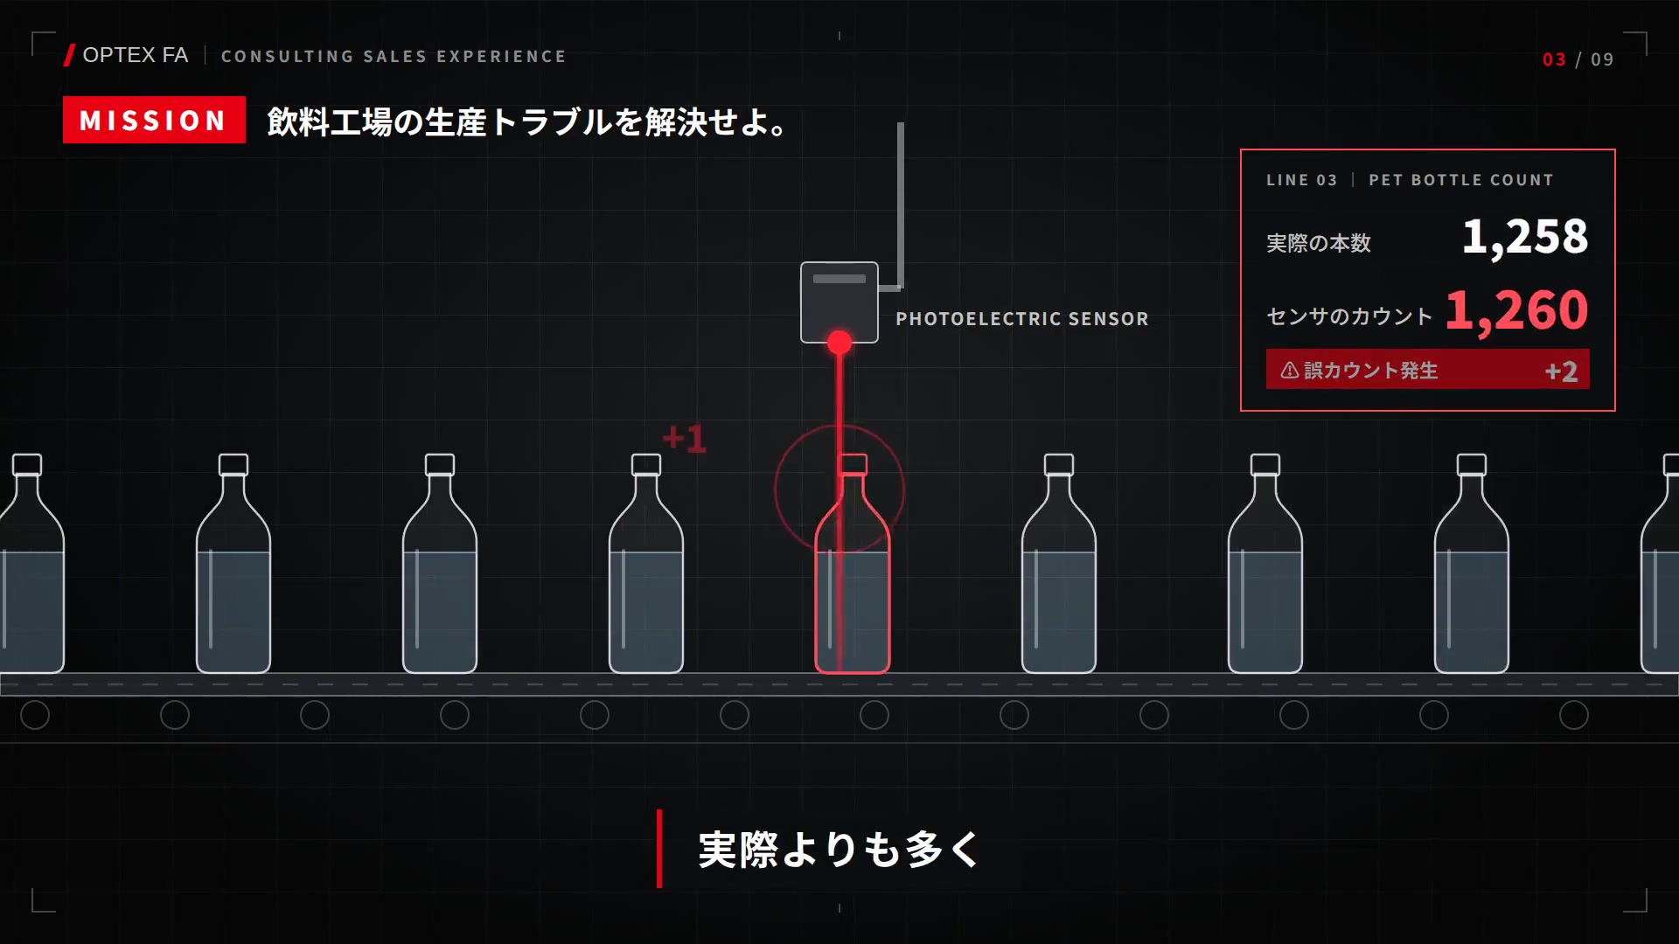
CASE｜飲料工場からの相談
YOUR MISSION
ペットボトルの誤カウントを解決せよ。
仮
【IMAGE_PLACEHOLDER_01】PETボトル搬送ライン 後日指定画像に差し替え
コンサルティング営業体験｜60分
Notes:
S01｜MISSION｜0:00〜0:30（0.5分）｜講師
元のスライド：既存1
■ 話すこと
これから60分、皆さんにはOPTEX-FAの営業担当になってもらいます。センサの知識はいりません。必要なのは、お客様の話を聞いて、考えることだけです。
■ 画像・動画
IMAGE_PLACEHOLDER_01（PETボトル搬送ライン）：仮画像あり
■ 次へのつなぎ
始める前に、今の気持ちを教えてください。
■ 時間超過時
省略不可

Slide 2
MISSION
HEARING
ANALYSIS
DISCOVERY
PROPOSAL
REFLECTION
ミッション
始める前に 今の気持ちを教えてください
Q1
営業の仕事に、どれくらい興味がありますか？
【IMAGE_PLACEHOLDER_09】
用途：事前チェックのQRコード
目的：参加前の興味を回答してもらう
状態：後日指定画像に差し替え
1 まったくない 〜 5 とてもある
Q2
営業とは、どんな仕事だと思いますか？
ひとことで（例：商品を売る仕事）
最後にもう一度聞きます。変化を比べてみましょう。
Notes:
S02｜MISSION｜0:30〜1:30（1分）｜個人
元のスライド：新規
■ 話すこと
正解はありません。今の正直な気持ちを答えてください。最後にもう一度聞いて、変化を見ます。
■ 問いかけ
営業の仕事に、どれくらい興味がありますか？／営業とはどんな仕事だと思いますか？
■ 想定される回答
「商品を売る仕事」「ノルマがきつそう」「話がうまい人の仕事」
■ フィードバック
答えにはコメントしない。「最後にもう一度聞きます」とだけ伝える。
■ 画像・動画
IMAGE_PLACEHOLDER_09（事前チェックのQRコード）：未提供
■ 次へのつなぎ
では、今日のミッションを説明します。
■ 時間超過時
時間がなければ紙で回収。省略すると前後比較ができなくなるため、原則実施

Slide 3
MISSION
HEARING
ANALYSIS
DISCOVERY
PROPOSAL
REFLECTION
ミッション
あなたはOPTEX-FAの営業担当です
0〜5分
5〜15分
15〜30分
30〜40分
40〜53分
53〜60分
MISSION
HEARING
ANALYSIS
DISCOVERY
PROPOSAL
REFLECTION
受け取る
選ぶ
考える
発見する
提案する
言葉にする
お客様からのSOSと、あなたのミッション
質問して、困りごとを具体的にする
原因の仮説を立て、確かめ方を考える
お客様が本当に実現したいことを見つける
自分の言葉で提案し、お客様の反応を得る
営業の仕事の面白さを言葉にする
今日のルール
1 正解より「なぜそう考えたか」を大切にします
2 専門知識はいりません。言葉は、その場で説明します
3 迷ったら、お客様の立場で考えてみましょう
Notes:
S03｜MISSION｜1:30〜2:30（1分）｜講師
元のスライド：既存1＋新規
■ 話すこと
今日は6つの段階で進みます。最初は選ぶだけ。だんだん自分で考える場面が増えて、最後は自分の言葉でお客様に提案してもらいます。
■ 次へのつなぎ
さっそく、お客様から相談が届きました。
■ 時間超過時
30秒に短縮可（ルールだけ読む）

Slide 4
MISSION
HEARING
ANALYSIS
DISCOVERY
PROPOSAL
REFLECTION
ミッション
お客様からのSOS
お客様
飲料工場 設備課
佐藤さん
ペットボトルの本数が合わないんです。実際より多く数えられることがあるんですよ。
映像のあとで
あなたなら、まず何が気になりますか？
仮
【VIDEO_PLACEHOLDER_01】映像① 課題発生 後日指定動画に差し替え
映像は60秒以内。視聴だけで終わらせず、直後に問いかける
Notes:
S04｜MISSION｜2:30〜5:00（2.5分）｜動画
元のスライド：既存2＋導入動画
■ 話すこと
（映像のあと）飲料工場の設備課、佐藤さんからの相談です。ボトルの本数を数える仕組みが、ときどき実際より多く数えてしまうそうです。
■ 問いかけ
あなたなら、まず何が気になりますか？（近くの人と10秒）
■ 想定される回答
「どれくらい多いの？」「機械が壊れている？」「いつから？」
■ フィードバック
「いい疑問です。その疑問を、お客様への質問に変えていきましょう」と次につなぐ。
■ 答えが出ないときのヒント
「自分が工場の人だったら、何に困るか」を想像してみましょう。
■ 画像・動画
VIDEO_PLACEHOLDER_01（映像① 課題発生）：仮画像あり
■ 次へのつなぎ
ここからHEARING。お客様に質問していきます。
■ 時間超過時
映像を60秒以内に収める。既存の導入動画（3分58秒）をそのまま流すと時間を超える

Slide 5
PHASE 2 / 6 ｜ 5〜15分
HEARING
聞く
質問して、困りごとを具体的にする
Notes:
S05｜HEARING｜5:00〜5:15（0.25分）｜講師
元のスライド：新規
■ 話すこと
最初は「聞く」です。営業の仕事は、話すことより聞くことから始まります。
■ 次へのつなぎ
最初の質問を選んでください。
■ 時間超過時
読み上げずに次へ

Slide 6
MISSION
HEARING
ANALYSIS
DISCOVERY
PROPOSAL
REFLECTION
聞く
問い1 最初に、何を確認しますか？
QUESTION
最初に、何を確認しますか？
A
B
C
使用しているセンサを確認する
いつ、どれくらい多くなるかを確認する
センサ交換を提案する
30
秒
選んだら、理由をひとことメモ
考える時間
Notes:
S06｜HEARING｜5:15〜7:15（2分）｜個人→投票
元のスライド：既存3・4
■ 話すこと
30秒考えて、1つ選んでください。選んだら、理由をひとことでメモしてください。
■ 問いかけ
なぜ、それを選びましたか？（2〜3人に理由を聞く）
■ 想定される回答
A「どんな機械か分からないと始まらない」／B「どれくらい困っているか知りたい」／C「新しくすれば直りそう」
■ フィードバック
どれを選んでも理由を認める。Cの人には「早く解決したい気持ちは営業として大事」と認めてから、次の解説へ。
■ 答えが出ないときのヒント
森さん「専門知識がなくても大丈夫。お客様の困りごとを、もっと具体的にするには？」
■ 次へのつなぎ
それぞれ聞いてみると、お客様はこう答えました。
■ 時間超過時
理由の聞き取りを1人にすれば1分に短縮

Slide 7
MISSION
HEARING
ANALYSIS
DISCOVERY
PROPOSAL
REFLECTION
聞く
聞いてみると お客様の答え
おすすめ
A
センサを確認
B
いつ・どれくらい
C
交換を提案
お客様の答え
お客様の答え
お客様の答え
「他社製の、回帰反射型の光電センサです。」
「通常は0.5〜0.8％ほど多くて、多い週は3％くらい。ボトルの流れが乱れたときに起こる気がします。」
「まだ原因が分からないので、交換が必要かどうか判断できません。」
分かったこと
分かったこと
分かったこと
使っている機器は分かった。困りごとの大きさは、まだ分からない
困りごとの大きさと、起きる条件の手がかりが分かった
原因が分からないままでは、お客様は判断できない
POINT 売る前に、困りごとを「数字」と「条件」で具体的にする
Notes:
S07｜HEARING｜7:15〜8:45（1.5分）｜講師
元のスライド：既存5・6・7
■ 話すこと
Bを選ぶと、困りごとの大きさと「流れが乱れたとき」という条件が分かりました。Aも必要な情報ですが、まだ困りごとの大きさは分かりません。Cは、お客様が判断できない状態で答えを出してしまっています。
■ 問いかけ
「流れが乱れたとき」という言葉、気になりませんか？
■ 想定される回答
「揺れているときに間違える？」
■ フィードバック
その気づきが原因を探す手がかりになる、と伝える。
■ 次へのつなぎ
品質管理の高橋さんが、記録を見せてくれました。
■ 時間超過時
省略不可（判断理由の解説が学習の中心）

Slide 8
MISSION
HEARING
ANALYSIS
DISCOVERY
PROPOSAL
REFLECTION
聞く
この1か月のカウント記録
週ごとの誤カウント率（表示本数 − 実際の本数）÷ 実際の本数
1万本あたり
実際に通ったボトル
10,000本
通常の表示
10,050〜10,080本（＋0.5〜0.8％）
多い週の表示
10,300本（＋3.0％）
毎週3％ではない。何かの条件で増えている
※ 数値はすべて演習用の設定値です（実測データではありません）
Notes:
S08｜HEARING｜8:45〜10:15（1.5分）｜講師
元のスライド：既存8
■ 話すこと
1万本通ると、通常は50〜80本多く数えています。多い週だけ、300本ほど多くなりました。毎週ではありません。
■ 問いかけ
毎週同じではない、ということから何が言えそうですか？
■ 想定される回答
「いつもではなく、何かが起きたときに増える」
■ フィードバック
「常に壊れているのではなく、条件で増える」という読み取りを評価する。
■ 答えが出ないときのヒント
「壊れているなら、毎週同じように増えるはず。では…？」
■ 次へのつなぎ
ここで、センサがどうやって数えているかを見ておきましょう。
■ 時間超過時
問いかけを省いて30秒に短縮可

Slide 9
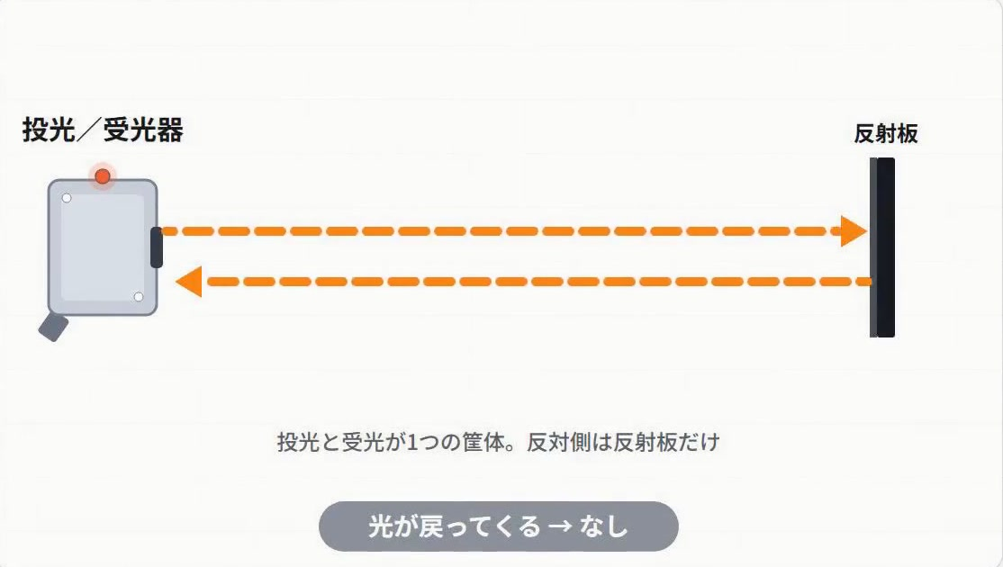
MISSION
HEARING
ANALYSIS
DISCOVERY
PROPOSAL
REFLECTION
聞く
ことば 光電センサと回帰反射型
光電センサ
光で「物が来た」を知らせる目
光を出し、物が光をさえぎると反応する。
回帰反射型
自転車の反射板と同じしくみ
センサが出した光を反射板が送り返し、同じセンサが受け取る。ボトルが通ると、戻る光が変わる。
反射板
光を来た方向へ返す板
仮
【IMAGE_PLACEHOLDER_02】既設の回帰反射型センサ 後日指定画像に差し替え
コンベアをはさんで、センサの反対側に取り付ける。
Notes:
S09｜HEARING｜10:15〜11:15（1分）｜講師
元のスライド：既存14（圧縮）
■ 話すこと
自転車の後ろについている反射板は、車のライトを来た方向へ送り返しますよね。回帰反射型も同じで、センサの光を反射板が送り返します。ボトルが通ると戻る光が変わるので、「1本来た」と分かります。
■ 画像・動画
IMAGE_PLACEHOLDER_02（既設の回帰反射型センサ）：仮画像あり
■ 次へのつなぎ
次の質問を選んでください。
■ 時間超過時
時間がないときは「自転車の反射板」の一言だけにして30秒

Slide 10
MISSION
HEARING
ANALYSIS
DISCOVERY
PROPOSAL
REFLECTION
聞く
問い2 次に、何をお願いしますか？
QUESTION
次に、何をお願いしますか？
A
B
C
実際のラインを見せてもらう
予算を聞く
設備の使用年数を聞く
30
秒
選んだら、理由をひとことメモ
考える時間
Notes:
S10｜HEARING｜11:15〜12:45（1.5分）｜個人→投票
元のスライド：既存9・10
■ 話すこと
「流れが乱れたときに起こる気がする」という話を思い出して、選んでください。
■ 問いかけ
選んだ理由は？
■ 想定される回答
A「実際に見ないと分からない」／B「予算がないと提案できない」／C「古いから壊れているかも」
■ フィードバック
Bの人には「予算は大事。ただ、今それを聞くとお客様はどう感じるか」を考えてもらう。
■ 答えが出ないときのヒント
森さん「『流れが乱れたとき』に起きるなら、どこを見れば手がかりがありそうですか？」
■ 次へのつなぎ
聞いてみると…
■ 時間超過時
理由の聞き取りを省けば1分

Slide 11
MISSION
HEARING
ANALYSIS
DISCOVERY
PROPOSAL
REFLECTION
聞く
聞いてみると お客様の答え
おすすめ
A
ラインを見る
B
予算を聞く
C
使用年数を聞く
お客様の答え
お客様の答え
お客様の答え
「どうぞ。センサは、ボトルの下のほうを横から見ています。」
「まだ原因も分からないので、予算の話は早いですね…。」
「導入して3年ほどです。故障の記録はありません。」
分かったこと
分かったこと
分かったこと
話だけでは分からない、現場の手がかりが得られた
原因が分かる前のお金の話は、お客様を構えさせる
役立つ情報。ただ、どこで数が増えるかはまだ分からない
POINT 起きている場所に、手がかりがある
Notes:
S11｜HEARING｜12:45〜13:45（1分）｜講師
元のスライド：既存11・12・13
■ 話すこと
現場を見せてもらうと、センサがボトルの下のほうを横から見ていることが分かりました。Cの「故障の記録はない」も大事な事実です。壊れているのとは違う理由がありそうです。
■ 次へのつなぎ
ここまでで分かった事実を整理しましょう。
■ 時間超過時
A以外の説明を一言にして30秒

Slide 12
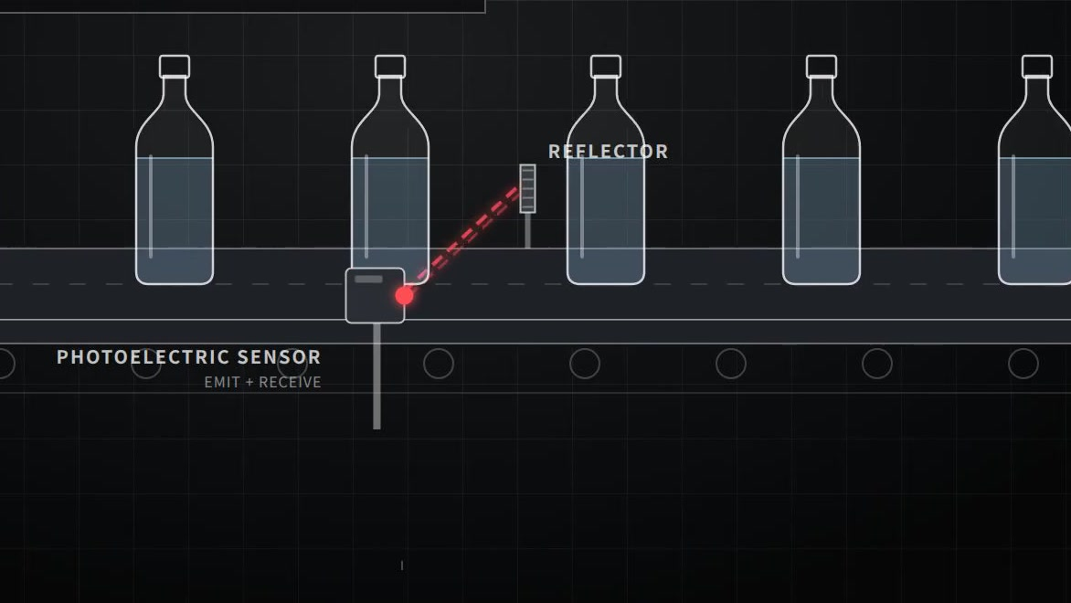
MISSION
HEARING
ANALYSIS
DISCOVERY
PROPOSAL
REFLECTION
聞く
HEARINGで分かったこと
確認できた事実
事実
他社製の回帰反射型の光電センサで、ボトルを数えている
事実
通常は＋0.5〜0.8％、多い週だけ＋3.0％（毎週ではない）
事実
お客様は「流れが乱れたとき」に起きる気がしている
事実
センサは、ボトルの下のほうを横から見ている
仮
【IMAGE_PLACEHOLDER_01】PETボトル搬送ライン 後日指定画像に差し替え
事実
導入して3年。故障の記録はない
センサは、ボトルの下のほうを横から見ている（お客様の説明）
まだ分からないこと どこで、なぜ数が増えているのか
Notes:
S12｜HEARING｜13:45〜15:00（1.25分）｜講師
元のスライド：新規（既存5〜13のまとめ）
■ 話すこと
事実が5つそろいました。でも、どこで、なぜ数が増えているのかは、まだ分かりません。ここからが「考える」時間です。
■ 画像・動画
IMAGE_PLACEHOLDER_01（PETボトル搬送ライン）：仮画像あり
■ 次へのつなぎ
ANALYSISに進みます。
■ 時間超過時
読み上げずに見せるだけなら30秒

Slide 13
PHASE 3 / 6 ｜ 15〜30分
ANALYSIS
考える
原因の仮説を立て、確かめ方を考える
Notes:
S13｜ANALYSIS｜15:00〜15:15（0.25分）｜講師
元のスライド：新規
■ 話すこと
ここからは選択肢を減らします。自分で原因を考えてみてください。
■ 次へのつなぎ
まず、現場をよく見てみましょう。

Slide 14
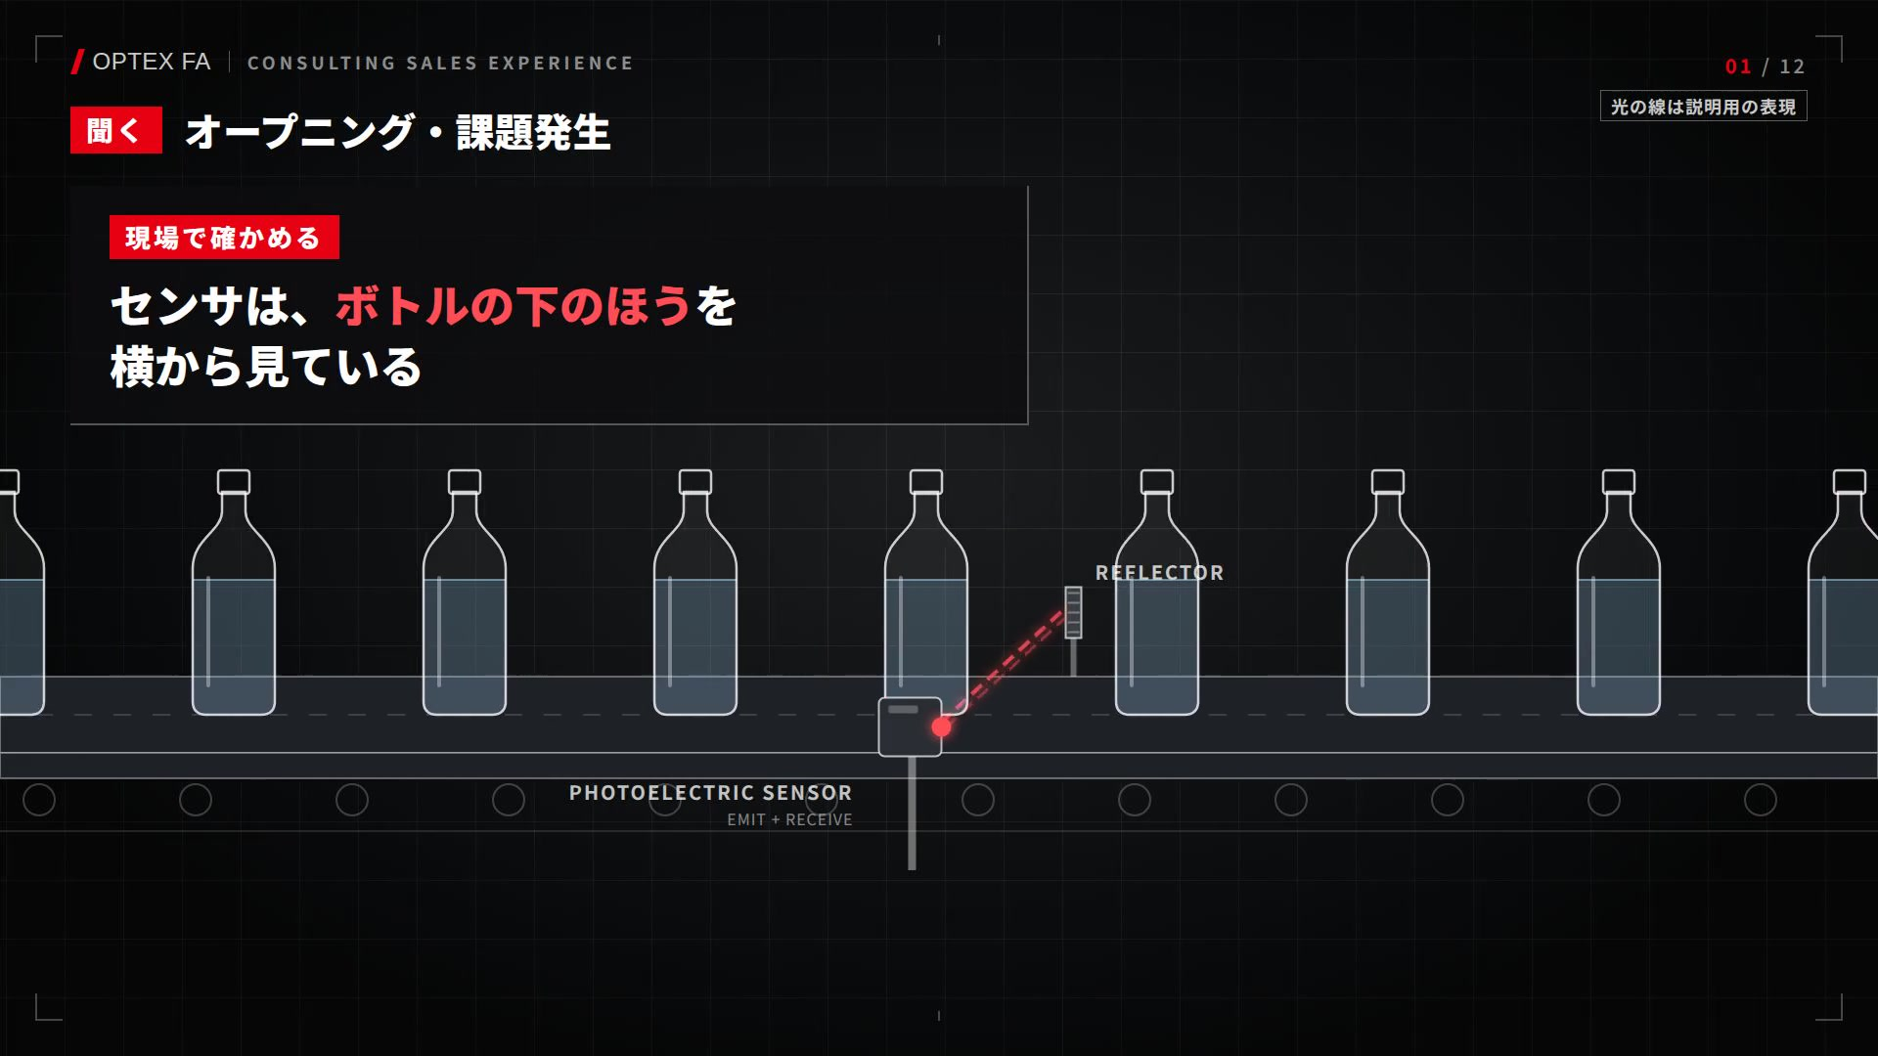
MISSION
HEARING
ANALYSIS
DISCOVERY
PROPOSAL
REFLECTION
考える
現場をよく見てみよう
お客様
飲料工場 設備課
佐藤さん
このあたりで、ボトルが少し揺れたり、間隔が詰まったりします。
映像のあとで
映像の中で、気になったことは何ですか？
仮
【VIDEO_PLACEHOLDER_02】映像② 現場の観察（揺れ・間隔の詰まり） 後日指定動画に差し替え
映像は30秒以内。視聴だけで終わらせず、直後に問いかける
Notes:
S14｜ANALYSIS｜15:15〜16:30（1.25分）｜動画
元のスライド：既存17・18
■ 話すこと
（映像のあと）佐藤さんが、ボトルが揺れたり、間隔が詰まったりする場所を教えてくれました。
■ 問いかけ
映像の中で、気になったことは何ですか？
■ 想定される回答
「ボトルが揺れていた」「くっついていた」「センサが低い位置にある」
■ フィードバック
観察した事実をそのまま褒める。「なぜ数が増えるか」の答えはまだ言わない。
■ 答えが出ないときのヒント
ボトル・センサ・ボトルの間、どこが動いていましたか？
■ 画像・動画
VIDEO_PLACEHOLDER_02（映像② 現場の観察（揺れ・間隔の詰まり））：仮画像あり
■ 次へのつなぎ
その前に、本数を数えるしくみを30秒で。
■ 時間超過時
問いを省いて映像だけなら45秒

Slide 15
MISSION
HEARING
ANALYSIS
DISCOVERY
PROPOSAL
REFLECTION
考える
本数を数えるしくみ
センサ
PLC
ボトル1本が通るあいだの合図（センサ出力）
「来た！」と合図する係
合図の回数を数える係
ON
ボトルが通るたびに合図を出す。これを「センサ出力」と呼ぶ
センサからの合図を受け取り、本数を数える装置
OFF
合図 1回 → カウント ＋1
合図1回＝1本。合図が2回出たら、2本と数える
この、実際の本数と数えた本数のずれを「誤カウント」と呼びます。
Notes:
S15｜ANALYSIS｜16:30〜17:45（1.25分）｜講師
元のスライド：既存19（圧縮）
■ 話すこと
センサはボトルが来るたびに「来た！」と合図を出します。PLCはその合図の回数を数える装置です。だから、1本のボトルで合図が2回出ると、2本と数えてしまいます。これが「誤カウント」です。
■ 次へのつなぎ
では、1本なのに2本と数えてしまうのは、どんなときでしょう？
■ 時間超過時
省略不可（以降の理解の土台）

Slide 16
MISSION
HEARING
ANALYSIS
DISCOVERY
PROPOSAL
REFLECTION
考える
ワーク1 原因の仮説を立てよう
WORK
1本のボトルを、2本と数えてしまうのは
どんなときだと思いますか？
1分
1分
30秒
ひとりで書く（いくつでも）
隣の人と見せ合う
全体で共有
手がかり：ボトル／光とセンサ／数える装置（PLC）。どこで起きていそう？
Notes:
S16｜ANALYSIS｜17:45〜20:15（2.5分）｜個人→ペア
元のスライド：既存15・16（3択→自由記述）
■ 話すこと
選択肢はありません。思いついたことを、いくつでも書いてください。間違いはありません。
■ 問いかけ
1本のボトルを、2本と数えてしまうのはどんなとき？
■ 想定される回答
「ボトルが揺れて2回横切った」「2本がくっついた」「透明だから光がうまく当たらない」「センサが汚れている」「数える機械の設定」
■ フィードバック
出た意見を「ボトル」「光とセンサ」「数える装置」の3つに分けて板書する。どれも「まだ仮説」と強調する。
■ 答えが出ないときのヒント
中田さん「数が増える場所は1つとは限りません。ボトル・センサ・数える装置、どこで起きていそう？」
■ 次へのつなぎ
皆さんの仮説を整理すると、こうなります。
■ 時間超過時
共有を2人だけにすれば2分

Slide 17
MISSION
HEARING
ANALYSIS
DISCOVERY
PROPOSAL
REFLECTION
考える
原因の候補（仮説）は5つ
ボトル
光とセンサ
数える装置
仮説
ボトルの揺れ
仮説
透明ボトルを通る光
仮説
PLCのカウント条件
揺れで光の当たり方が変わり、1本の途中で合図が途切れるかもしれない
透明なので光の減り方が小さく、ボトル下部の形で戻る光が不安定になるかもしれない
ごく短い合図の途切れも、1本として数える設定かもしれない
仮説
ボトルの接近
仮説
センサ・反射板の状態
間隔が詰まると区切りが分かりにくい。※くっつくと「少なく」数える方向にも働くため、増える原因かは要確認
高さ・角度のずれや汚れで光の余裕が減り、合図が不安定になるかもしれない
原因は、まだ1つも確定していません。
Notes:
S17｜ANALYSIS｜20:15〜21:30（1.25分）｜講師
元のスライド：既存17〜20・26
■ 話すこと
皆さんの意見を整理すると、5つの候補になります。大事なのは、どれもまだ「候補」で、原因は決まっていないことです。たとえば「ボトルの接近」は、くっつくと逆に少なく数えることもあるので、本当に増える原因かは確かめないと分かりません。
■ フィードバック
学生の意見と対応するものを指さしながら説明する。
■ 次へのつなぎ
それぞれ、分かっていることと、まだ分からないことを分けてみます。
■ 時間超過時
読み上げを候補名だけにすれば45秒

Slide 18
MISSION
HEARING
ANALYSIS
DISCOVERY
PROPOSAL
REFLECTION
考える
事実・仮説・次の検証を分ける
原因の候補 | ① 確認できた事実 | ② 考えられる仮説 | ③ 次に必要な検証
ボトルの揺れ | 揺れる場所がある。お客様は「流れが乱れたとき」に起きる気がしている（印象） | 揺れで合図が途切れ、1本を2回数える | 揺れる場面と揺れない場面で、合図の回数を比べる
ボトルの接近 | 間隔が詰まる場面がある | 区切りが不安定になる（増えるか減るかは不明） | 間隔を変えて、合図の回数と本数を比べる
透明ボトルを通る光 | 透明なPETボトル。センサは下部を横から見ている | 下部の形で戻る光が不安定になる | 1本ずつ通し、合図が何回出るかを記録する
センサ・反射板の状態 | 同じ高さに設置。3年使用、故障の記録なし | 位置のずれや汚れで光の余裕が減っている | 高さ・角度・汚れを点検する
PLCのカウント条件 | PLCで数えている。設定は保全担当が把握 | 短い途切れも1本と数える設定になっている | 設定を確認し、合図の回数とカウント値を比べる
「お客様が〜な気がしている」は印象。事実と分けて扱う
Notes:
S18｜ANALYSIS｜21:30〜23:00（1.5分）｜講師
元のスライド：既存17〜20・24・26
■ 話すこと
左が確認できた事実、真ん中が仮説、右が次に確かめることです。「お客様が気がしている」は印象なので、まだ事実ではありません。こうして分けると、何を確かめればいいかが見えてきます。
■ 次へのつなぎ
透明ボトルの仮説を、イメージで見てみましょう。
■ 時間超過時
1行目（揺れ）だけ説明し、残りは見せるだけなら45秒

Slide 19
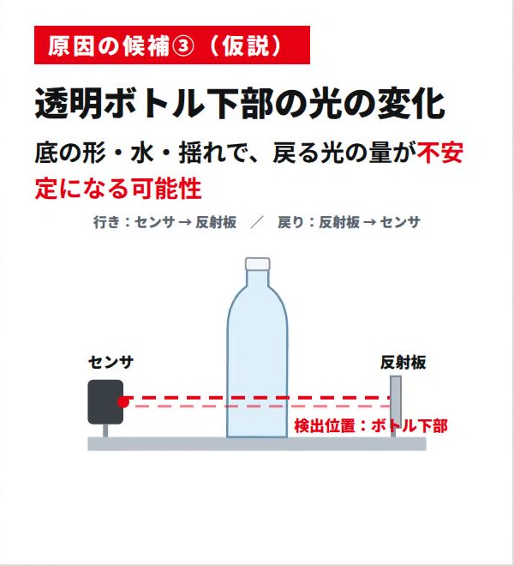
MISSION
HEARING
ANALYSIS
DISCOVERY
PROPOSAL
REFLECTION
考える
仮説のイメージ 1本なのに合図が2回
通常（イメージ）
仮説（イメージ）
ボトル1本が通るあいだ
ボトル1本が通るあいだ
ON
ON
OFF
OFF
合図1回 → 1本
合図2回 → 2本と数える
仮
【IMAGE_PLACEHOLDER_03】PETボトルの誤検出 後日指定画像に差し替え
戻る光の量が境目付近で揺れると、合図が途切れて2回になるかもしれない
※ 仮説検証用のイメージです（実測ではありません）。このラインで起きているかは、まだ確定していません。
Notes:
S19｜ANALYSIS｜23:00〜24:15（1.25分）｜講師
元のスライド：既存20
■ 話すこと
これは研修用のイメージで、実際に測ったものではありません。ボトル1本なのに、合図が途中で一度途切れると、PLCは2本と数えます。透明なボトルは光の減り方が小さいので、こうしたことが起きやすいと言われています。ただし、このお客様のラインで本当に起きているかは、まだ分かりません。
■ 画像・動画
IMAGE_PLACEHOLDER_03（PETボトルの誤検出）：仮画像あり
■ 次へのつなぎ
では、どうやって確かめますか？
■ 時間超過時
省略可（S17の説明で代える）。ただし映像化した場合は残す

Slide 20
MISSION
HEARING
ANALYSIS
DISCOVERY
PROPOSAL
REFLECTION
考える
問い3 どのように原因を確かめますか？
QUESTION
どのように原因を確かめますか？
A
B
C
センサをすぐ交換する
センサの合図とPLCのカウントを、同時に記録して比べる
ラインの速度を下げる
30
秒
選んだら、理由をひとことメモ
考える時間
Notes:
S20｜ANALYSIS｜24:15〜25:30（1.25分）｜個人→投票
元のスライド：既存21・22
■ 話すこと
原因の候補は5つ。どこで数が増えているかを知るには、どうすればいいでしょう。
■ 問いかけ
選んだ理由は？
■ 想定される回答
A「早く直したい」／B「どこで増えるか分かる」／C「遅くすれば安定しそう」
■ フィードバック
Cの人には「速度を下げると、お客様にとって何が困る？」と問い返す。
■ 答えが出ないときのヒント
中田さん「『どこで数が増えているか』が分かる方法は、どれでしょう？」
■ 次へのつなぎ
答えを見てみましょう。
■ 時間超過時
理由の聞き取りを省けば45秒

Slide 21
MISSION
HEARING
ANALYSIS
DISCOVERY
PROPOSAL
REFLECTION
考える
同時に記録すれば、どこで増えているかが分かる
通過本数
合図の回数
PLCのカウント
ほかの選択肢を選ぶと
実際に通ったボトル
センサが出した合図
数えた本数
A
すぐ交換
「交換して直らなかったら、困りますね…。」
同じ時間に、3つを記録する
合図の回数 ＞ 通過本数
C
速度を下げる
→ センサ側で増えている ボトル・光・設置を調べる
「生産量に影響するので、速度は落とせません。」
合図の回数 ＝ 通過本数 なのに カウント ＞ 通過本数
→ PLC側で増えている 数え方の設定を調べる
お客様の反応も、提案の大事な条件になる
おすすめ：B どこで数が増えているかを分けられる
Notes:
S21｜ANALYSIS｜25:30〜27:15（1.75分）｜講師
元のスライド：既存23・24・25
■ 話すこと
同じ時間に3つを記録します。合図の回数が本数より多ければ、センサ側、つまりボトルや光や設置で増えています。合図の回数は合っているのにカウントが多ければ、PLC側の数え方です。こうして場所を分けると、候補を絞り込めます。
■ 問いかけ
AとCを選ぶと、お客様はどう感じたでしょう？
■ 想定される回答
「直らなかったら困る」「生産が減るのは困る」
■ フィードバック
お客様の反応は、あとで提案を考えるときの大事な条件になる、と伝えておく（S30で使う）。
■ 次へのつなぎ
ここで、今日いちばん大事な問いです。
■ 時間超過時
A・Cの反応を読み上げなければ1分

Slide 22
MISSION
HEARING
ANALYSIS
DISCOVERY
PROPOSAL
REFLECTION
考える
ワーク2 営業の思考の核
WORK
原因を決めつけずに調べるには
何を確認すればよいでしょうか？
1分30秒
30秒
グループで話す（3つ以上）
1グループが発表
手がかり：いつ・どこで・何と何を比べると、原因が分かりそう？
Notes:
S22｜ANALYSIS｜27:15〜29:15（2分）｜グループ
元のスライド：新規
■ 話すこと
ここまでの体験を使って考えてください。営業がお客様に信頼されるために、いちばん大事な考え方です。
■ 問いかけ
原因を決めつけずに調べるには、何を確認すればよいでしょうか？
■ 想定される回答
「いろいろな場所を同時に記録する」「条件を変えて試す」「多い日と少ない日を比べる」「お客様にもっと聞く」
■ フィードバック
出た意見を次のスライドの3つに対応づけて認める。「お客様にもっと聞く」はHEARINGの大切さとして評価する。
■ 答えが出ないときのヒント
「揺れのせいだ」と言い切るには、どんな比べ方をすればいい？
■ 次へのつなぎ
皆さんの答えをまとめると…
■ 時間超過時
発表を省き、講師がまとめるなら1分30秒

Slide 23
MISSION
HEARING
ANALYSIS
DISCOVERY
PROPOSAL
REFLECTION
考える
事実 → 仮説 → 検証
事実
仮説
検証
1
同時に記録する
2
条件を1つずつ変える
3
正常なときと比べる
本数・合図・カウントを同じ時間に記録し、どこで増えるかを分ける
揺れ・間隔・高さを1つずつ変えて比べる
多い週と通常の週で、何が違うかを比べる
決めつけないから、お客様が納得して判断できる
Notes:
S23｜ANALYSIS｜29:15〜30:00（0.75分）｜講師
元のスライド：新規（既存26を発展）
■ 話すこと
事実と仮説を分けて、確かめてから判断する。これがコンサルティング営業の考え方の核です。決めつけないから、お客様は納得して判断できます。
■ 次へのつなぎ
ここで少し、お客様の気持ちに目を向けてみましょう。

Slide 24
PHASE 4 / 6 ｜ 30〜40分
DISCOVERY
発見する
お客様が本当に実現したいことを見つける
Notes:
S24｜DISCOVERY｜30:00〜30:15（0.25分）｜講師
元のスライド：新規
■ 話すこと
ここが今日の中心です。お客様が本当に困っていることを、皆さん自身で見つけてください。

Slide 25
MISSION
HEARING
ANALYSIS
DISCOVERY
PROPOSAL
REFLECTION
発見する
お客様の、この一言
【IMAGE_PLACEHOLDER_06】
用途：お客様（佐藤さん・高橋さん）の人物
目的：「何とか対応できている」と話すお客様の表情を見せる
状態：後日指定画像に差し替え
お客様
飲料工場 設備課
佐藤さん
多少数字が違っても、何とか対応できてはいるんですが…。
お客様
飲料工場 品質管理
高橋さん
数量の照合は、私たち品質管理が担当しています。
QUESTION
30
秒
この言葉の裏に、何がありそうですか？ 次に、何を聞きますか？
考える時間
Notes:
S25｜DISCOVERY｜30:15〜31:45（1.5分）｜個人
元のスライド：既存27・28・29（3択→自由）
■ 話すこと
「何とか対応できている」。この言葉、そのまま受け取っていいでしょうか。
■ 問いかけ
この言葉の裏に、何がありそうですか？次に、何を聞きますか？
■ 想定される回答
「本当は大変なのでは？」「誰かが手で数え直している？」「どれくらい手間がかかっているか聞く」
■ フィードバック
「何とか」という言葉に引っかかった人を評価する。価格や他社事例を聞くという答えには、聞いた場合の反応を次のスライドで見せる。
■ 答えが出ないときのヒント
森さん「『何とか対応できている』の裏に、困りごとが隠れていそうです」
■ 画像・動画
IMAGE_PLACEHOLDER_06（お客様（佐藤さん・高橋さん）の人物）：未提供
■ 次へのつなぎ
聞いてみると…
■ 時間超過時
考える時間を15秒にすれば1分

Slide 26
MISSION
HEARING
ANALYSIS
DISCOVERY
PROPOSAL
REFLECTION
発見する
聞いてみると
OPTEX-FA
営業担当
ほかのことを聞くと
あなた
価格を聞いたら
数が合わないとき、確認にどれくらい手間がかかっていますか？
「価格の前に、何が原因なのかを知りたいですね。」
お客様
飲料工場 品質管理
高橋さん
数が合わないと、確認し直さなければいけません。ときには、ラインを止めることもあります。
他社の事例を聞いたら
「うちの現場の状況を見てほしいです。」
「何とか対応できている」の裏に、確認のし直しとライン停止があった
Notes:
S26｜DISCOVERY｜31:45〜33:00（1.25分）｜講師
元のスライド：既存30・31・32
■ 話すこと
手間を聞くと、確認のし直しや、ライン停止まで起きていることが分かりました。価格や他社事例を聞くと、お客様は「それより、うちの原因を知りたい」と答えています。
■ 次へのつなぎ
では、今日の中心の問いです。
■ 時間超過時
右側（価格・他社事例）を省けば45秒

Slide 27
MISSION
HEARING
ANALYSIS
DISCOVERY
PROPOSAL
REFLECTION
発見する
ワーク3 本当の困りごとを見つけよう
WORK
誤カウントがなくなると
お客様は何がうれしいのでしょうか？
1分
1分30秒
30秒
ひとりで書く
グループで話し、1つにまとめる
2グループが発表
手がかり：佐藤さん（設備課）と高橋さん（品質管理）、それぞれの立場で考えると？
Notes:
S27｜DISCOVERY｜33:00〜36:00（3分）｜個人→グループ
元のスライド：既存33・34（3択→自由記述）
■ 話すこと
誤カウントがなくなったら、お客様は何がうれしいのか。数が合うこと、のさらに先を考えてみてください。
■ 問いかけ
誤カウントがなくなると、お客様は何がうれしいのでしょうか？
■ 想定される回答
「確認作業がなくなる」「ラインを止めなくていい」「品質管理の人が楽になる」「安心して生産できる」「上司に報告しなくていい」
■ フィードバック
「数が合う」で止まったグループには「数が合うと、誰の何が楽になる？」と問い返す。答えを先に言わない。
■ 答えが出ないときのヒント
「確認し直す」「ラインを止める」。それがなくなると、工場はどうなる？
■ 次へのつなぎ
皆さんの答えを、3つの段に整理してみます。
■ 時間超過時
省略不可（プログラムの中心）。発表を1グループにすれば2分30秒

Slide 28
MISSION
HEARING
ANALYSIS
DISCOVERY
PROPOSAL
REFLECTION
発見する
目の前の問題の、その先には？
表面の問題
ペットボトルを、実際より多く数えてしまう
業務への影響
数量の確認し直し／ときにライン停止／品質管理の負担
本当に実現したいこと
？
3段目に入る言葉を、皆さんの答えから考えてみましょう
Notes:
S28｜DISCOVERY｜36:00〜37:15（1.25分）｜講師
元のスライド：既存36〜38
■ 話すこと
1段目は、ボトルを実際より多く数えてしまうこと。2段目は、そのせいで確認し直しやライン停止が起き、品質管理の負担が増えていること。では3段目、お客様が本当に実現したいことは何でしょう？皆さんの答えの中にありました。
■ 問いかけ
3段目に入る言葉は何でしょう？
■ 想定される回答
「安心して生産したい」「止まらないラインにしたい」
■ フィードバック
学生の言葉を使って3段目を言ってもらう。言えたら次のスライドで答え合わせ。
■ 答えが出ないときのヒント
佐藤さんは、価格より何が大事だと言っていましたか？
■ 次へのつなぎ
佐藤さんに聞いてみましょう。

Slide 29
MISSION
HEARING
ANALYSIS
DISCOVERY
PROPOSAL
REFLECTION
発見する
お客様が本当に実現したいこと
表面の問題
お客様
飲料工場 設備課
ペットボトルを、実際より多く数えてしまう
佐藤さん
そうなんです。確認やライン停止がなくなれば、安心して生産できます。価格より、安定して生産できるかが大事です。
業務への影響
数量の確認し直し／ときにライン停止／品質管理の負担
本当に実現したいこと
安定した生産を続けたい
目の前の問題と、お客様が本当に実現したいことは違う
Notes:
S29｜DISCOVERY｜37:15〜38:45（1.5分）｜講師
元のスライド：既存36・37
■ 話すこと
お客様が本当に実現したいのは、「安定した生産を続けること」でした。目の前の問題と、お客様が本当に実現したいことは違う。ここに気づけるかどうかが、営業の腕の見せどころです。
■ 問いかけ
自分たちの答えと比べて、どうでしたか？
■ 想定される回答
「近かった」「数が合えばいいと思っていた」
■ フィードバック
近い答えを出したグループを名指しで褒める。
■ 次へのつなぎ
これを、提案の判断基準として整理します。

Slide 30
MISSION
HEARING
ANALYSIS
DISCOVERY
PROPOSAL
REFLECTION
発見する
お客様の要求 ＝ 提案の判断基準
要求 1
要求 2
要求 3
正確に数えられる
確認のし直し・ライン停止を減らす
生産を止めずに改善する
ボトル1本につき合図1回。表示本数と通過本数が合う
品質管理の負担を減らす
速度は落とせない。人の作業は増やしたくない。直らない交換は困る
出どころ：はじめの相談
出どころ：高橋さんの答え
出どころ：問い3などへの反応
欲しいのは、新しいセンサではなく「安定した生産」
Notes:
S30｜DISCOVERY｜38:45〜40:00（1.25分）｜講師
元のスライド：既存38・25・44
■ 話すこと
この3つが、これから提案するときの判断基準です。3つ目の「生産を止めずに」は、速度を下げる案や、交換するだけの案を出したときのお客様の反応から分かったことです。断られた選択肢にも、大事な情報が入っています。
■ 次へのつなぎ
いよいよ提案です。

Slide 31
PHASE 5 / 6 ｜ 40〜53分
PROPOSAL
提案する
自分の言葉で提案し、お客様の反応を得る
Notes:
S31｜PROPOSAL｜40:00〜40:15（0.25分）｜講師
元のスライド：新規
■ 話すこと
最後は、皆さん自身の言葉で、お客様に提案してもらいます。

Slide 32
MISSION
HEARING
ANALYSIS
DISCOVERY
PROPOSAL
REFLECTION
提案する
提案は、6つのステップで組み立てる
ここまでの体験
ここから
1
完了
2
完了
3
完了
4
5
6
お客様の要求を確認する
誤カウントが起きる条件を整理する
今の検出方法で起き得る問題を理解する
候補の技術を紹介する
現場に合うかを検証する
合否基準と次のアクションを合意する
製品を紹介することがゴールではない。お客様が安心して改善を判断できる状態をつくることがゴール
Notes:
S32｜PROPOSAL｜40:15〜40:45（0.5分）｜講師
元のスライド：既存39
■ 話すこと
1から3は、ここまでで皆さんがやってきたことです。残りは、候補の技術を紹介し、確かめ方を決めて、お客様と合意することです。
■ 次へのつなぎ
提案の候補は、OPTEX-FAのこのセンサです。
■ 時間超過時
見せるだけなら15秒

Slide 33
MISSION
HEARING
ANALYSIS
DISCOVERY
PROPOSAL
REFLECTION
提案する
提案の候補 OPTEX-FA KR-Qシリーズ
【IMAGE_PLACEHOLDER_04】
用途：OPTEX-FA製品・検出原理
目的：既設センサとの違いを視覚的に説明する
状態：後日指定画像に差し替え
種類
透明体検出タイプの光電センサ
検出方式
回帰反射型（今と同じく、反射板を使う）
公式の用途例
ペットボトルの通過検知
違いは「透明な物を検出するために設計されていること」
【VIDEO_PLACEHOLDER_03】
用途：映像③ 検出原理（既設とKR-Qシリーズ）
目的：確認済みの技術情報だけで、検出のしくみを比べる
状態：後日指定動画に差し替え
お客様のボトルとラインで効果があるかは、まだ分からない。だから、実際のボトルで確かめる
※ 仕様・性能の数値は、公式資料で確認してから記載します（現時点で未照合）。
Notes:
S33｜PROPOSAL｜40:45〜41:45（1分）｜講師
元のスライド：既存39・45
■ 話すこと
OPTEX-FAには、透明な物の検出に向けたKR-Qシリーズがあります。方式は今のセンサと同じ回帰反射型です。ただし、「これに替えれば必ず直る」とは言いません。お客様のボトルとラインで確かめることが大切です。
■ 画像・動画
IMAGE_PLACEHOLDER_04（OPTEX-FA製品・検出原理）：未提供
VIDEO_PLACEHOLDER_03（映像③ 検出原理（既設とKR-Qシリーズ））：未提供
■ 次へのつなぎ
どうやって確かめるかも決めておきましょう。
■ 時間超過時
仕様の説明はしない（公式資料の照合前のため）

Slide 34
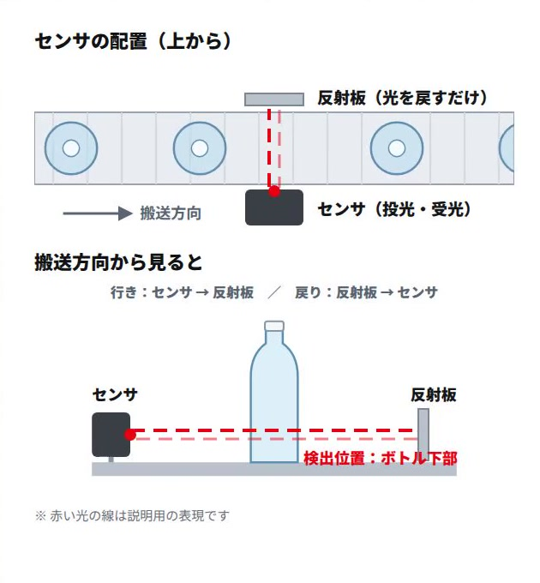
MISSION
HEARING
ANALYSIS
DISCOVERY
PROPOSAL
REFLECTION
提案する
公平に比べるための検証計画
同じボトル・同じ搬送速度・同じ設置の高さ
同じにする
通常／ボトルの揺れ／間隔の変化／検出の高さ
変える条件
通過本数・センサの合図の回数・PLCのカウント
記録すること
合格の基準（試す前に、お客様と決める）
✓ ボトル1本につき、合図は1回
✓ 通過本数＝PLCのカウント（記録したすべての条件で）
仮
【IMAGE_PLACEHOLDER_07】比較検証の設置図 後日指定画像に差し替え
※ 研修中のシミュレーションは「見方の説明」です。結果ではありません。
Notes:
S34｜PROPOSAL｜41:45〜42:30（0.75分）｜講師
元のスライド：既存46〜52・65〜68
■ 話すこと
既設のセンサとKR-Qシリーズを、同じ条件で比べます。大事なのは、合格の基準を試す前にお客様と決めておくことです。後から基準を変えると、お客様は結果を信じられません。
■ 問いかけ
デモで確認すべきことは、センサの見た目でしょうか、それとも？
■ 想定される回答
「本数とカウントが合うか」
■ フィードバック
「お客様が困っていたのは何だったか」に戻って考えた人を評価する。
■ 答えが出ないときのヒント
中田さん「お客様が困っていたのは、何でしたか？」
■ 画像・動画
IMAGE_PLACEHOLDER_07（比較検証の設置図）：仮画像あり
■ 次へのつなぎ
材料はそろいました。皆さんの提案をつくりましょう。
■ 時間超過時
問いかけを省けば30秒

Slide 35
MISSION
HEARING
ANALYSIS
DISCOVERY
PROPOSAL
REFLECTION
提案する
ワーク4 お客様への提案をつくろう
WORK
提案の型（使っても使わなくてもOK）
1
お客様が本当に困っていることは何か
お客様が本当に困っているのは〔 〕です。
そこで〔 〕を提案します。理由は〔 〕です。
まずは〔 〕を、一緒に確かめませんか？
2
どんな解決策を提案するか。その理由は何か
3
導入を判断してもらうため、次に何を確認するか
2分
3分
発表は1グループ90秒。お客様役に、直接提案します
ひとりで3つの問いに答える
グループで1つの提案にまとめる
手がかり：S30「お客様の要求」と、S34「検証計画」
Notes:
S35｜PROPOSAL｜42:30〜47:30（5分）｜個人→グループ
元のスライド：既存40・41（3択→模擬提案）
■ 話すこと
提案の型を使って構いません。製品の説明ではなく、お客様が「それならやってみたい」と思える提案を目指してください。発表は1グループ90秒です。
■ 問いかけ
3つの問いに答えて、提案をまとめてください。
■ 想定される回答
「困っているのは確認とライン停止の負担。KR-Qシリーズを提案。透明なボトル向けだから。まず実際のボトルで比べたい」
■ フィードバック
机間巡視で「次に何を確認するか」が抜けているグループに声をかける。
■ 答えが出ないときのヒント
S30の3つの要求と、S34の検証計画を見返してみましょう。
■ 次へのつなぎ
では、お客様に提案してみましょう。
■ 時間超過時
指示書の推奨は「考える3分＋まとめる4分」。時間に余裕があれば7分に延ばす

Slide 36
MISSION
HEARING
ANALYSIS
DISCOVERY
PROPOSAL
REFLECTION
提案する
提案タイム お客様に提案しよう
PROPOSAL TIME
1グループ90秒 → お客様役から30秒の反応
お客様役が聞いているポイント
1
困りごとを理解しているか
2
提案に理由があるか
3
次の行動を示しているか
数が合わない、の先にある負担に触れているか
なぜその解決策なのか、お客様の要求とつながっているか
お客様が判断するために、何を確かめるかを言えているか
正解かどうかではなく、お客様が「それならやってみたい」と思えるかで聞きます
Notes:
S36｜PROPOSAL｜47:30〜51:30（4分）｜グループ発表
元のスライド：新規
■ 話すこと
お客様役は、佐藤さん・高橋さん役の社員です。お客様役は、この3つのポイントで聞いています。
■ 問いかけ
（お客様役）発表を聞いて、お客様として率直に反応する。
■ 想定される回答
「すぐ交換しましょう」型の提案も出る
■ フィードバック
3つのポイントで1つずつ良い点を伝え、足りない点は「お客様としては、ここが知りたい」と質問の形で返す。正解かどうかでは評価しない。「交換しましょう」型には「交換して直らなかったら…」と、お客様の不安を返す。
■ 答えが出ないときのヒント
詰まったら、提案の型の1行目だけ読んでもらう。
■ 次へのつなぎ
皆さんの提案を聞いた佐藤さんの反応です。
■ 時間超過時
標準2グループ（3分＋反応1分）。3グループなら+2分、ほかの省略候補で調整

Slide 37
MISSION
HEARING
ANALYSIS
DISCOVERY
PROPOSAL
REFLECTION
提案する
お客様の気持ちが動いた
【VIDEO_PLACEHOLDER_04】
用途：映像④ 顧客との対話（反応）
目的：学生の提案のあとに、お客様の気持ちが動く場面を見せる
状態：後日指定動画に差し替え
あなたの提案
「まず実際のボトルとラインの条件を確認して、改善できるか一緒に試してみませんか？」
佐藤さん
「なるほど。すぐ交換するのではなく、原因を確かめてから判断するんですね。」
佐藤さん
「それなら、一度試してみたいです。」
【IMAGE_PLACEHOLDER_05】
用途：顧客と営業担当者の対話
目的：顧客の信頼獲得と営業の面白さを表現する
状態：後日指定画像に差し替え
高橋さん
「そこまで考えてくれるとは思いませんでした。」
※ 演習用の台詞です（実在のお客様のコメントではありません）
Notes:
S37｜PROPOSAL｜51:30〜52:15（0.75分）｜動画
元のスライド：既存43・56（台詞を追加）
■ 話すこと
皆さんの提案に共通していた「まず確かめる」に、佐藤さんはこう答えてくれました。お客様が前向きになったのは、製品の性能を聞いたからではなく、自分たちの困りごとを理解してもらえたからです。
■ フィードバック
「確かめる」が入っていなかったグループがあれば、「この一言があると、お客様はこう変わる」と、そのグループの提案に足して見せる。
■ 画像・動画
VIDEO_PLACEHOLDER_04（映像④ 顧客との対話（反応））：未提供
IMAGE_PLACEHOLDER_05（顧客と営業担当者の対話）：未提供
■ 次へのつなぎ
そして、お客様から次の一歩を任されました。
■ 時間超過時
省略不可（達成感の場面）。必ず学生の発表のあとに見せる

Slide 38
MISSION
HEARING
ANALYSIS
DISCOVERY
PROPOSAL
REFLECTION
提案する
任された、次の一歩
佐藤さん 「では、実機での評価の段取りをお願いできますか。」
お客様（佐藤さん）
実際のボトルと、ラインの条件（速度・揺れやすい場所）を共有する
営業（あなた）
検証計画（条件・記録すること・合格の基準）をつくり、お客様と合意する
技術（中田さん）
センサを設置し、本数・合図・カウントを記録する
基準に届かなくても失敗ではない。設置・感度・PLCの処理を見直すか、別の方式を一緒に考える
商品が売れたのではなく、お客様から信頼され、次の一歩を任された
Notes:
S38｜PROPOSAL｜52:15〜53:00（0.75分）｜講師
元のスライド：既存53〜59
■ 話すこと
商品が売れたわけではありません。でも、お客様から信頼されて、次の一歩を任されました。これが今日の成功です。ちなみに、デモでうまくいっても、すぐ採用ではありません。実際のラインの条件で確かめてから判断してもらいます。
■ 問いかけ
デモで正しく数えられたら、すぐ採用してよいでしょうか？
■ 想定される回答
「実際のラインでも確かめるべき」
■ フィードバック
「デモの条件と実際のライン、同じでしょうか？」と返す。
■ 答えが出ないときのヒント
森さん「デモの条件と、実際のラインの条件。同じでしょうか？」
■ 次へのつなぎ
ここで、今日の体験をふりかえりましょう。
■ 時間超過時
問いかけを省けば30秒

Slide 39
PHASE 6 / 6 ｜ 53〜60分
REFLECTION
ふりかえる
営業の仕事の面白さを言葉にする
Notes:
S39｜REFLECTION｜53:00〜53:15（0.25分）｜講師
元のスライド：新規
■ 話すこと
最後に、今日の体験を自分の言葉にしてみましょう。

Slide 40
MISSION
HEARING
ANALYSIS
DISCOVERY
PROPOSAL
REFLECTION
ふりかえる
今日、あなたがしたこと
任された
提案した
発見した
お客様から、次の一歩を任された
考えた
自分の言葉で、確かめ方まで提案した
選んだ
本当の願いは「安定した生産」だった
原因を決めつけず、仮説を立てた
最初に、困りごとの大きさを聞いた
選ぶ → 考える → 発見する → 提案する → 顧客の反応を得る
Notes:
S40｜REFLECTION｜53:15〜54:00（0.75分）｜講師
元のスライド：既存60〜63
■ 話すこと
最初は選ぶだけでした。最後は、自分の言葉でお客様に提案して、次の一歩を任されました。これが、コンサルティング営業の仕事の流れそのものです。
■ 時間超過時
30秒に短縮可

Slide 41
MISSION
HEARING
ANALYSIS
DISCOVERY
PROPOSAL
REFLECTION
ふりかえる
ふりかえりの問い
Q1
Q2
今日、営業の仕事に対するイメージは変わりましたか？
最も面白いと感じた場面はどこですか？
Q3
Q4
自分が営業担当なら、次は何をしてみたいですか？
もっと知りたいと思ったことは何ですか？
隣の人と1分。どれか1つで構いません
Notes:
S41｜REFLECTION｜54:00〜55:30（1.5分）｜ペア
元のスライド：新規
■ 話すこと
隣の人と1分、話してみてください。どれか1つで構いません。
■ 問いかけ
今日、営業の仕事に対するイメージは変わりましたか？
■ 想定される回答
「売るだけだと思っていた」「質問が大事だと分かった」「提案が通ったのがうれしかった」
■ フィードバック
学生の言葉を、次のメッセージにつなげる。「今の○○さんの言葉が、まさに営業の仕事です」
■ 答えが出ないときのヒント
最初に答えた「営業とはどんな仕事か」と比べてみましょう。
■ 時間超過時
発表を1人にすれば1分

Slide 42
MISSION
HEARING
ANALYSIS
DISCOVERY
PROPOSAL
REFLECTION
ふりかえる
営業とは
営業とは、商品を売る前に、
お客様の困りごとを理解し、
解決に向けて一緒に考える仕事。
【IMAGE_PLACEHOLDER_05】
用途：顧客と営業担当者の対話
目的：顧客の信頼獲得と営業の面白さを表現する
状態：後日指定画像に差し替え
Notes:
S42｜REFLECTION｜55:30〜56:00（0.5分）｜講師
元のスライド：既存64
■ 話すこと
営業とは、商品を売る前に、お客様の困りごとを理解し、解決に向けて一緒に考える仕事です。
■ 画像・動画
IMAGE_PLACEHOLDER_05（顧客と営業担当者の対話）：未提供
■ 次へのつなぎ
OPTEX-FAの営業には、こんな面白さがあります。
■ 時間超過時
省略不可

Slide 43
MISSION
HEARING
ANALYSIS
DISCOVERY
PROPOSAL
REFLECTION
ふりかえる
OPTEX-FAの営業の魅力
1
製造現場に、直接関われる
お客様の工場や生産ラインに入り、現場で考える
2
日常を支えるものづくりに貢献できる
飲み物や食品など、身近な製品の生産を支える
3
自分の質問やアイデアが、解決のきっかけになる
今日の「何を聞くか」が、そのまま仕事になる
4
技術担当者と一緒に提案できる
中田さんのような技術の仲間と、チームで解決する
5
専門知識は、入社後に学んで成長できる
【要確認】研修・育成の具体的な内容は社内資料で追記
Notes:
S43｜REFLECTION｜56:00〜57:00（1分）｜講師
元のスライド：新規
■ 話すこと
今日の体験は、OPTEX-FAの営業の仕事そのものです。（具体的な研修制度や仕事の例は、社内資料で確認した内容だけを話す）
■ 次へのつなぎ
実際に働いている先輩の声を紹介します。
■ 時間超過時
1分→30秒に短縮可

Slide 44
MISSION
HEARING
ANALYSIS
DISCOVERY
PROPOSAL
REFLECTION
ふりかえる
若手営業社員から
【IMAGE_PLACEHOLDER_08】
用途：若手営業社員の写真
目的：学生が「自分もなれそう」と感じる実在の先輩を見せる
状態：後日指定画像に差し替え
【VIDEO_PLACEHOLDER_05】
用途：若手営業社員のメッセージ（任意）
目的：入社後の姿を具体的に想像させる
状態：後日指定動画に差し替え
社員情報が届くまで、このスライドは非表示にします。仮の社員エピソードは創作しません。
氏名・入社年
（未提供）
担当・仕事の内容
（未提供）
学生へのメッセージ
（未提供）
Notes:
S44｜REFLECTION｜57:00〜58:00（1分）｜講師／動画
元のスライド：新規
■ 話すこと
（社員情報が届いたら、本人のエピソードを紹介する。届くまでは、このスライドを飛ばす）
■ 画像・動画
IMAGE_PLACEHOLDER_08（若手営業社員の写真）：未提供
VIDEO_PLACEHOLDER_05（若手営業社員のメッセージ（任意））：未提供
■ 次へのつなぎ
最後に、アンケートと次のステップです。
■ 時間超過時
社員情報が未提供の間は非表示にする（創作した社員エピソードは使わない）

Slide 45
MISSION
HEARING
ANALYSIS
DISCOVERY
PROPOSAL
REFLECTION
ふりかえる
アンケートと次のステップ
【IMAGE_PLACEHOLDER_10】
用途：事後アンケート・次回ステップ申込のQRコード
目的：体験直後に回答と申込をしてもらう
状態：後日指定画像に差し替え
アンケート
最初に聞いた「営業への興味」を、もう一度聞きます
OPTEX-FAの営業を、もっと知りたい人へ
会社説明会
若手社員との交流会
選考
日程・申込方法：差し替え
日程・申込方法：差し替え
日程・申込方法：差し替え
/ OPTEX FA
ありがとうございました
Notes:
S45｜REFLECTION｜58:00〜60:00（2分）｜個人
元のスライド：既存69＋新規
■ 話すこと
アンケートに答えてください。最初に聞いた「営業への興味」をもう一度聞きます。OPTEX-FAの営業をもっと知りたい人は、次のステップにぜひ参加してください。今日はありがとうございました。
■ 画像・動画
IMAGE_PLACEHOLDER_10（事後アンケート・次回ステップ申込のQRコード）：未提供
■ 次へのつなぎ
（終了）
■ 時間超過時
省略不可（成果測定と採用接続）

Slide 46
補足資料
時間に余裕があるとき・質問が出たときに使う
Notes:
X01｜補足資料｜本編の時間には含めない。質問が出たとき・時間に余裕があるときに使う。

Slide 47
補足
用語集
光電センサ | 光で「物が来た」を知らせるセンサ。物が光をさえぎったり、光の量が変わったりすると反応する
回帰反射型 | センサが出した光を反射板が送り返し、同じセンサが受け取る方式。自転車の反射板と同じしくみ
反射板 | 光を来た方向へ送り返す板。センサの反対側に取り付ける
透明体検出 | 透明なボトルやフィルムのように、光を通しやすい物を検出すること。光の変化が小さいため、専用の設計が使われる
PLC | センサから送られてきた信号を受け取り、本数を数える装置。工場の機械を動かす頭脳の役割もする
センサ出力 | センサが出す「来た！」の合図。ON（来た）とOFF（いない）の2つの状態で表す
誤カウント | 実際の本数と、数えた本数がずれること。今回は実際より多く数えている
実機検証 | 実際の製品・ボトル・ラインの条件で、本当に使えるかを確かめること
Notes:
X02｜補足資料｜本編の時間には含めない。質問が出たとき・時間に余裕があるときに使う。

Slide 48
補足
なぜ透明なボトルの検出は難しいのか（一般論）
1
2
3
光の減り方が小さい
合図が不安定になりやすい
汚れの影響を受けやすい
透明な物は光を通しやすく、ボトルがあるときと、ないときの光の差が小さい
差が小さいため、ONとOFFの境目付近で合図がちらつく（チャタリング）ことがある
レンズや反射板が少し汚れるだけで、光の余裕が減ることがある
一般的な説明です。このお客様のラインで何が起きているかは、検証で確かめます。
出典：OPTEX-FA「センサの基礎知識：透明体検出には？」ほか（検索抜粋による確認。教材に載せる前に公式ページを直接照合すること）
Notes:
X03｜補足資料｜本編の時間には含めない。質問が出たとき・時間に余裕があるときに使う。

Slide 49
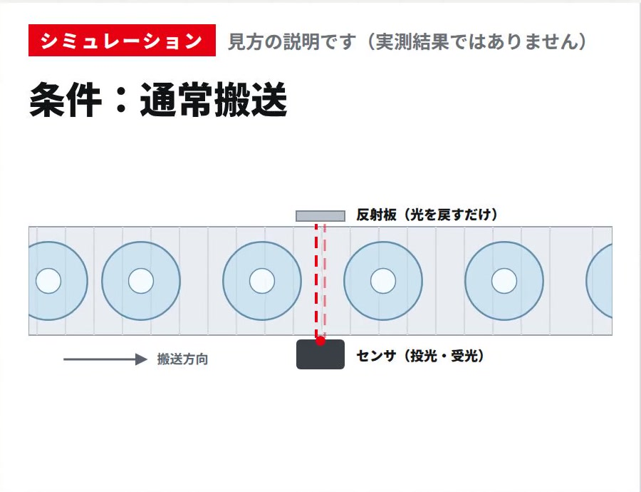
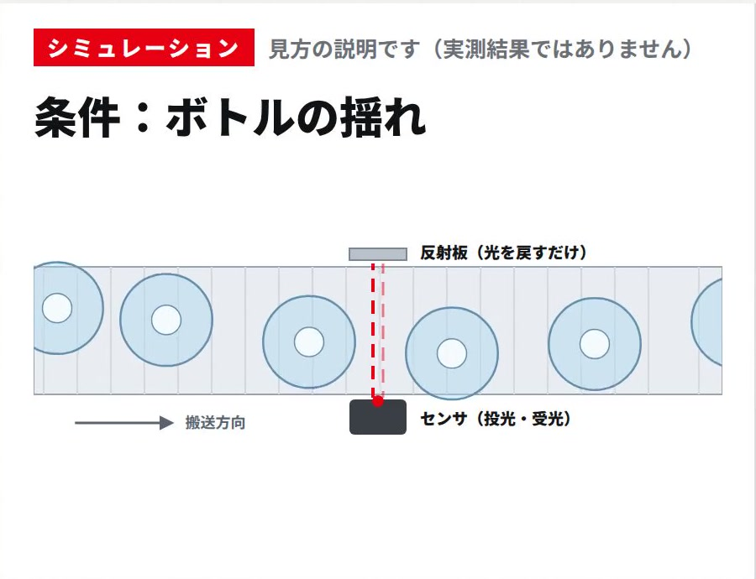
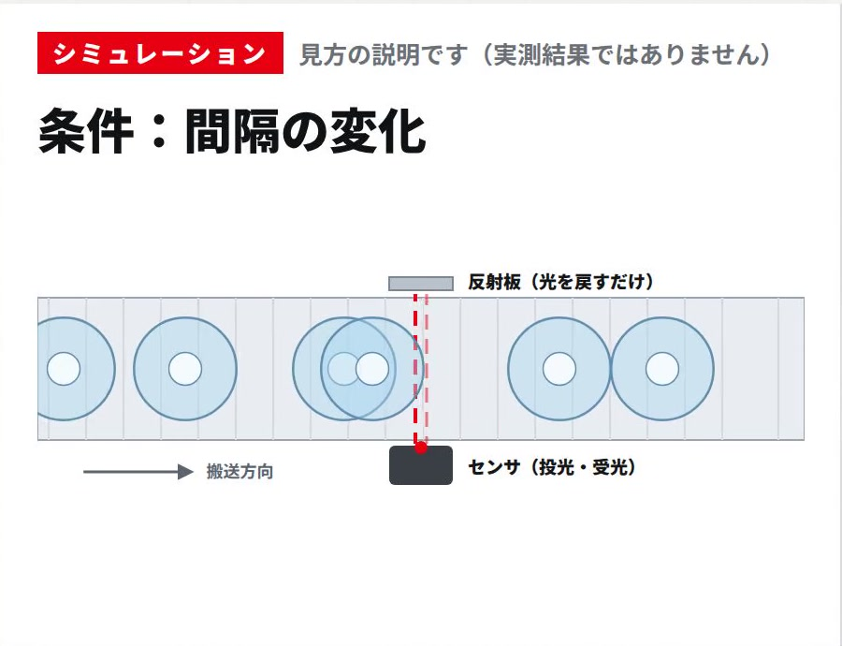
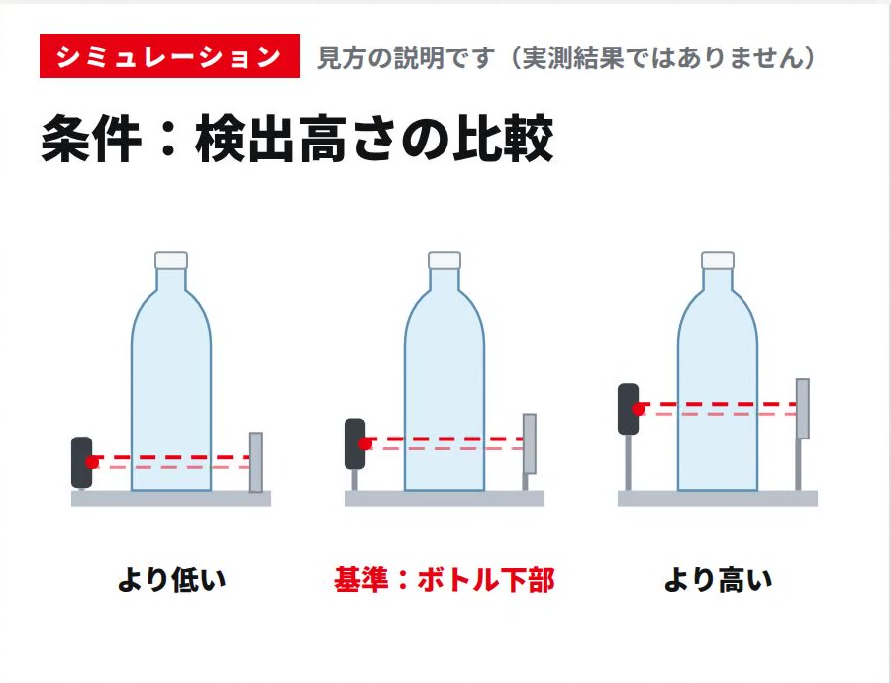
補足
検証で変える4つの条件
仮
仮
仮
仮
通常の搬送
ボトルの揺れ
間隔の変化
検出の高さ
要修正 「間隔の変化」の図は、ボトル同士が重なって描かれている（実際には起きない）。差し替え時に「隙間が狭い」状態へ描き直すこと
【IMAGE_PLACEHOLDER_11】比較デモの4条件 後日指定画像に差し替え／図は「見方の説明」で、実測結果ではありません
Notes:
X04｜補足資料｜本編の時間には含めない。質問が出たとき・時間に余裕があるときに使う。

Slide 50
補足
結果が基準に届かなかったとき
1 設置の位置・角度を見直す
2 感度の設定を見直す
3 PLC側の処理（カウント条件）を見直す
4 別の検出方式を検討する
基準を満たさない結果も、大切な情報。うまくいかなかった理由をお客様と一緒に調べることも、営業の仕事
Notes:
X05｜補足資料｜本編の時間には含めない。質問が出たとき・時間に余裕があるときに使う。

Slide 51
補足
製品情報の確認状況
項目 | 本資料での扱い | 確認状況
製品名 | 透明体検出タイプ - KR-Qシリーズ | 公式ページのタイトルで確認
検出方式 | 回帰反射型（反射ミラー使用） | 公式ページの抜粋で確認（本文は未照合）
用途例 | ペットボトルの通過検知 など | 公式ページの抜粋で確認（本文は未照合）
検出距離・応答時間などの数値 | 本資料には載せていない | 公式の仕様ページで照合してから記載
光源 | 本資料には載せていない | 公式抜粋（赤色LED）と販売店（赤外LED）で表記が食い違う
製品画像 | 本資料には載せていない | メーカーの利用許諾が必要
公式ページ：https://www.optex-fa.jp/products/photo_sensor/transparency/kr_q/
Notes:
X06｜補足資料｜本編の時間には含めない。質問が出たとき・時間に余裕があるときに使う。

